Slide 1
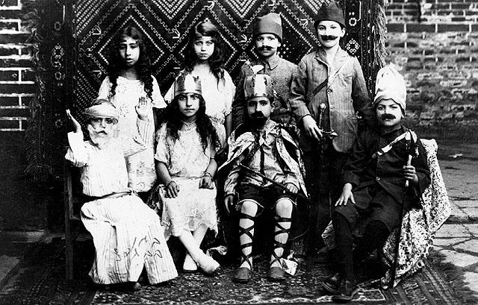
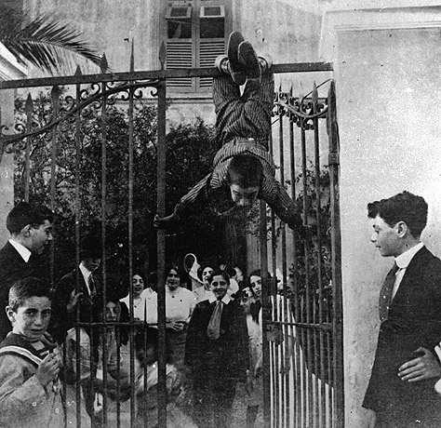
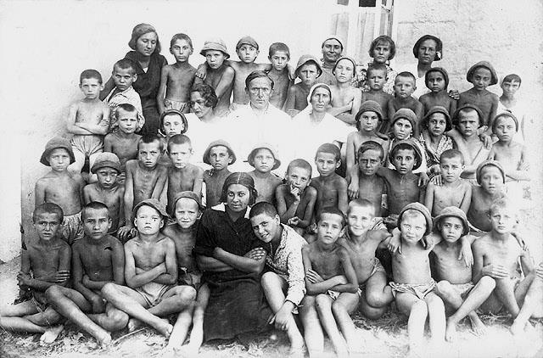
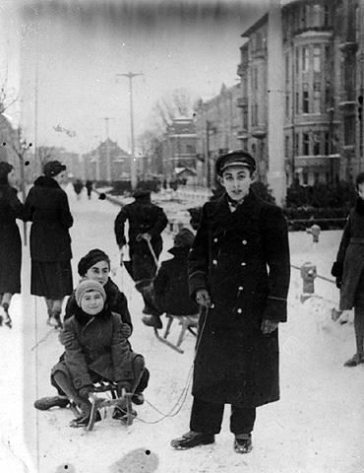
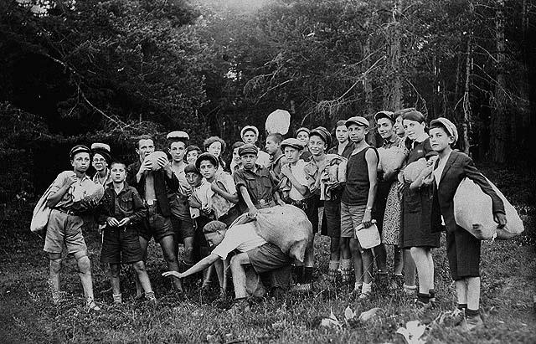
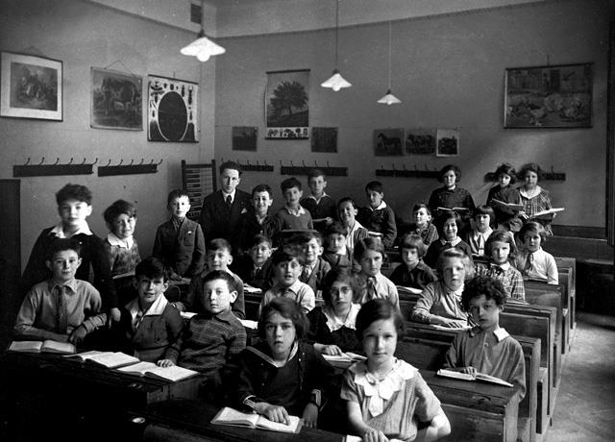
קהילות יהודיות ברחבי העולם

Slide 2
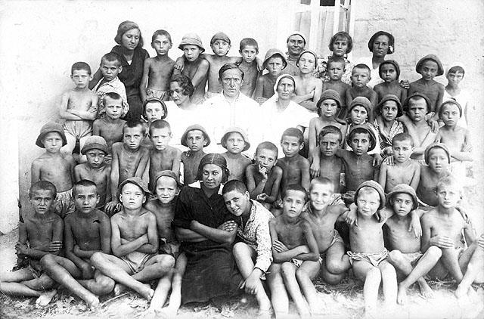
תמונה 1
תארו: מה רואים בתמונה?
איך אפשר לדעת שהתמונה צולמה בעבר?
מה הסיפור/ההתרחשות בתמונה?
© מוזיאון העם היהודי בבית התפוצות, המרכז לתיעוד חזותי ע"ש אוסטר, באדיבות רעיה ווירה, אסטוניה

Slide 3
תמונה 2
תארו: מה רואים בתמונה?
איך אפשר לדעת שהתמונה צולמה בעבר?
מה הסיפור/ההתרחשות בתמונה?
© מוזיאון העם היהודי בבית התפוצות, המרכז לתיעוד חזותי ע"ש אוסטר, באדיבות אסתר וישעיהו קוה, נתניה

Slide 4
תמונה 3
תארו: מה רואים בתמונה?
איך אפשר לדעת שהתמונה צולמה בעבר?
מה הסיפור/ההתרחשות בתמונה?
© מוזיאון העם היהודי בבית התפוצות, המרכז לתיעוד חזותי ע"ש אוסטר, באדיבות סליה בנג'ו, ישראל, ע"י גלדיס פימיינטה, ירושלים

Slide 5
תמונה 4
תארו: מה רואים בתמונה?
איך אפשר לדעת שהתמונה צולמה בעבר?
מה הסיפור/ההתרחשות בתמונה?
©מוזיאון העם היהודי בבית התפוצות, המרכז לתיעוד חזותי ע"ש אוסטר באדיבות צבי ואולגה אינפלד

Slide 6
תמונה 5
תארו: מה רואים בתמונה?
איך אפשר לדעת שהתמונה צולמה בעבר?
מה הסיפור/ההתרחשות בתמונה?
© מוזיאון העם היהודי בבית התפוצות, המרכז לתיעוד חזותי ע"ש אוסטר, באדיבות אנה באואר, רמת גן

Slide 7
תמונה 6
תארו: מה רואים בתמונה?
איך אפשר לדעת שהתמונה צולמה בעבר?
מה הסיפור/ההתרחשות בתמונה?
© מוזיאון העם היהודי בבית התפוצות, המרכז לתיעוד חזותי ע"ש אוסטר, באדיבות שאול סחייק, תל-אביב

Slide 8
על איזו תמונה תרצו ללמוד בהמשך המפגש?
תמונה 3
תמונה 2
תמונה 1
תמונה 6
תמונה 5
תמונה 4

Slide 9
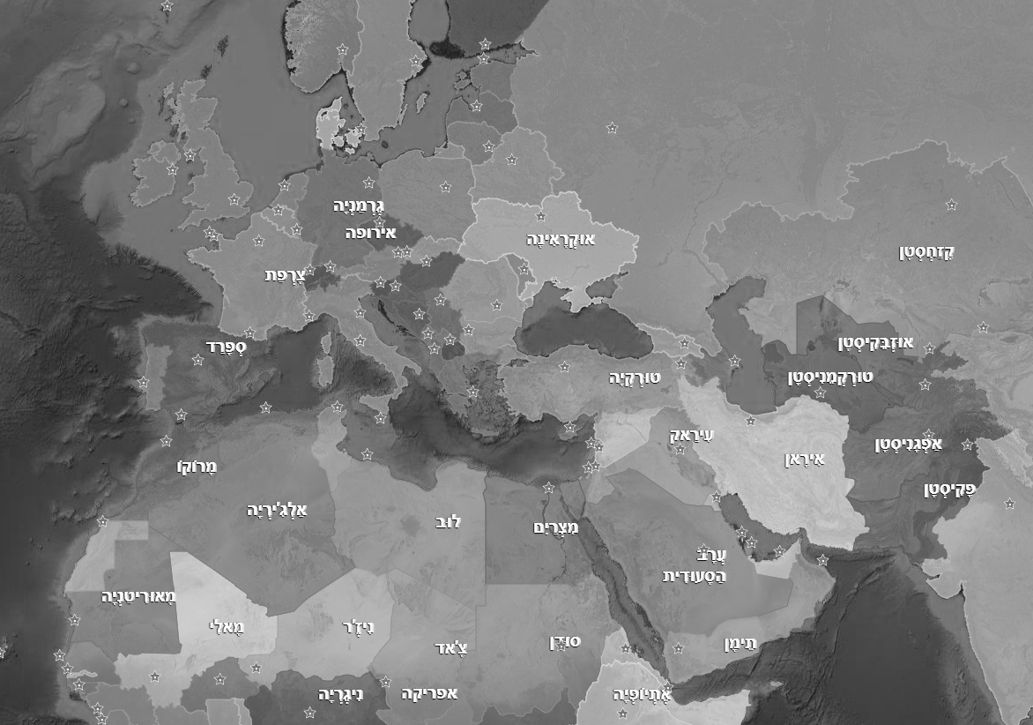
ילדים בקייטנה. חולודניה בלקה, אודסה, אוקראינה, 1932
אוקראינה
הדגל הכחול מייצג את מיקומה של מדינת ישראל
©מוזיאון העם היהודי בבית התפוצות, המרכז לתיעוד חזותי ע"ש אוסטר
באדיבות רעיה ווירה, אסטוניה

Slide 10
האחים שמשון, אסתר ומיכאל גלובה משתעשעים בשלג, קאליש, פולין 1935
פולין
הדגל הכחול מייצג את מיקומה של מדינת ישראל
©מוזיאון העם היהודי בבית התפוצות, המרכז לתיעוד חזותי ע"ש אוסטר
באדיבות אסתר וישעיהו קוה, נתניה

Slide 11
ילדים משתעשעים בטקס בר-המצווה של יהושע בנג'יו, שנערך בביתו של הדיין. טנג'יר, מרוקו, 1912
מרוקו
הדגל הכחול מייצג את מיקומה של מדינת ישראל
©מוזיאון העם היהודי בבית התפוצות, המרכז לתיעוד חזותי ע"ש אוסטר
באדיבות סליה בנג'ו, ישראל, ע"י גלדיס פימיינטה, ירושלים

Slide 12
קבוצת ילדים בטיול בחיק הטבע, בולגריה, שנות ה-1930
בולגריה
הדגל הכחול מייצג את מיקומה של מדינת ישראל
©מוזיאון העם היהודי בבית התפוצות, המרכז לתיעוד חזותי ע"ש אוסטר
באדיבות צבי ואולגה אינפלד

Slide 13
תלמידי כיתה ג' של בית הספר היסודי עם המורה זדנק הלר, פראג, צ'כוסלובקיה, שנות ה-1920-30
צ'כוסלובקיה
הדגל הכחול מייצג את מיקומה של מדינת ישראל
©מוזיאון העם היהודי בבית התפוצות, המרכז לתיעוד חזותי ע"ש אוסטר
באדיבות אנה באואר, רמת גן

Slide 14
חגיגת פורים בגן הילדים היהודי,בגדד, עירק, 1927
עירק
הדגל הכחול מייצג את מיקומה של מדינת ישראל
©מוזיאון העם היהודי בבית התפוצות, המרכז לתיעוד חזותי ע"ש אוסטר
באדיבות שאול סחייק, תל-אביב

